Slide 1
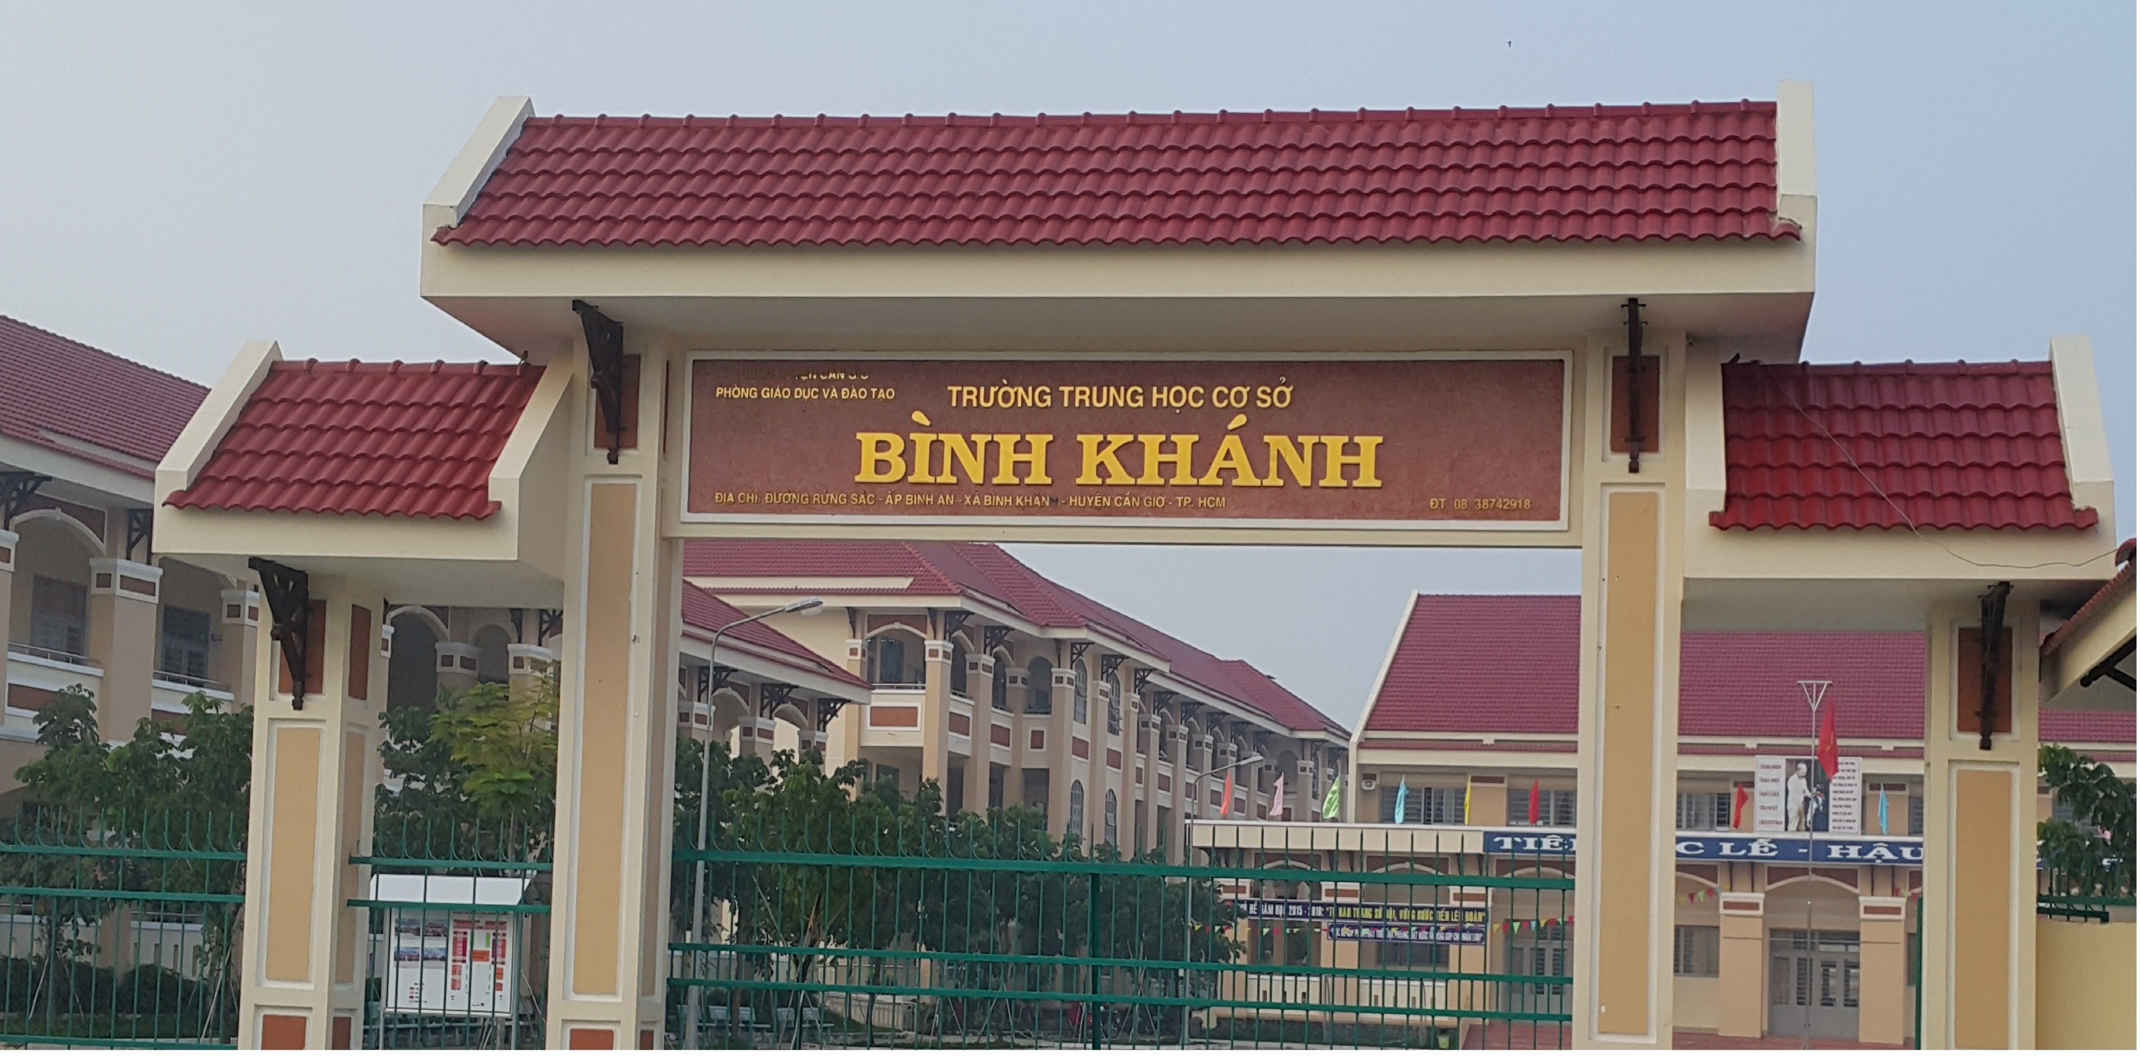

Slide 2
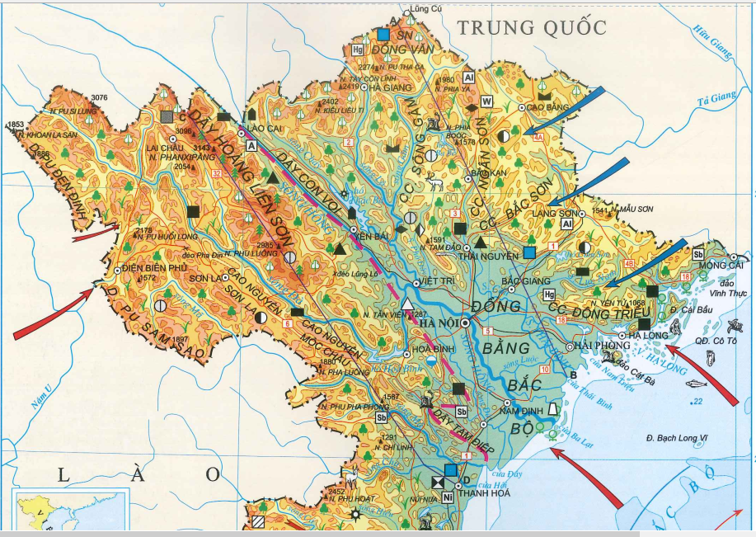

Slide 3
Bài 32: CÁC MÙA KHÍ HẬU VÀ THỜI TIẾT Ở NƯỚC TA

Slide 4
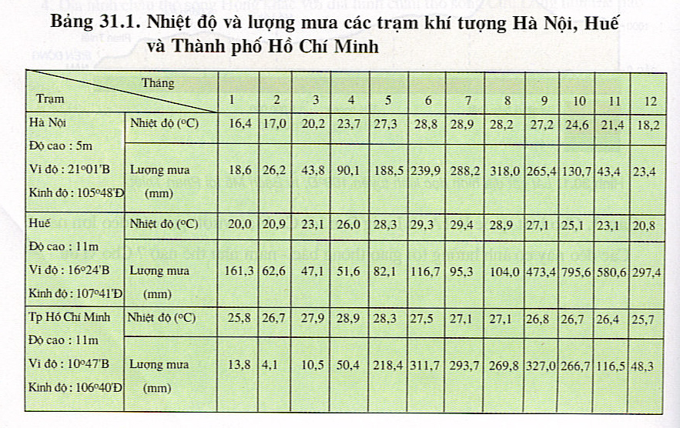
Dựa vào bảng số liệu hãy cho biết: Nhiệt độ, lượng mưa tháng thấp nhất của ba trạm?

Slide 5
Hãy nhận xét về nền nhiệt và lượng mưa vào mùa đông? → Nhiệt độ tăng dần từ Bắc vào Nam → Lượng mưa cao nhất ở Trung Bộ và thấp nhất ở Nam Bộ
Nhiệt độ thấp nhất tháng
Lượng mưa ít nhất tháng

Slide 6
Hãy cho biết loại gió nào hoạt động mạnh mẽ vào giai đoạn từ tháng 11 đến tháng 4 năm sau?
→ Gió mùa Đông Bắc và gió mùa Đông Nam
Loại gió nào sẽ hoạt động chủ yếu nhiều hơn?
→ Gió mùa Đông Bắc
Gió hướng BẮC
Gió hướng ĐÔNG BẮC
Gió hướng TÂY BẮC
2
1 - 2
4 - 2
Gió hướng TÂY
4
1
Gió hướng ĐÔNG
4 - 3
1 - 3
3
Gió hướng ĐÔNG NAM
Gió hướng TÂY NAM
Gió hướng NAM

Slide 7
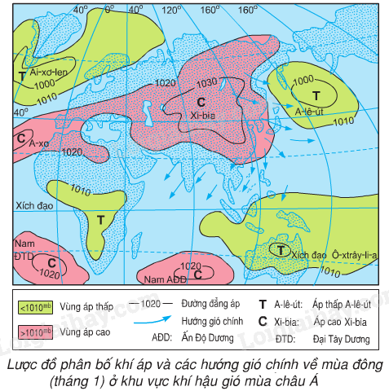
Nhắc lại kiến thức cũ: Gió mùa Đông Bắc được hình thành do áp cao Xi-bia đi qua vùng nội địa rộng lớn của các nước Nga – Mông Cổ - Trung Quốc.
Hãy cho biết tính chất đặc trưng của gió mùa Đông Bắc?
→ Tính chất KHÔ VÀ LẠNH

Slide 8
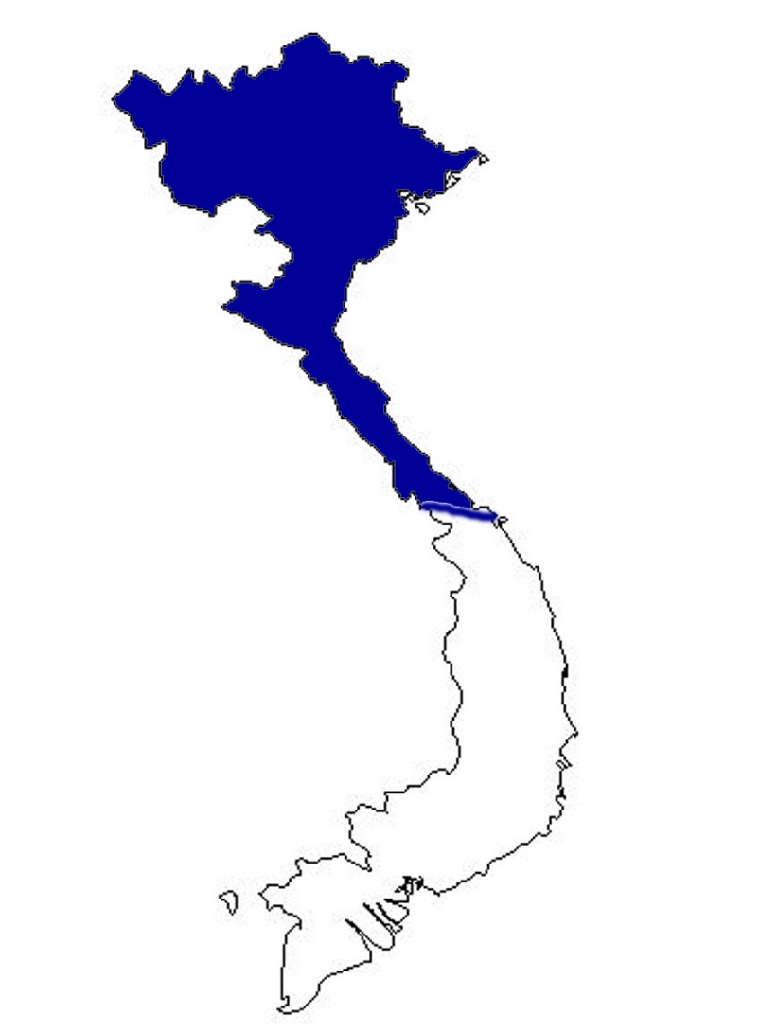

Gió mùa mùa đông
Phạm vi hoạt động của gió mùa Đông Bắc?
→ Từ 16◦B trở ra Bắc
Phương thức hoạt động ?
→ Gió mùa Đông Bắc tràn xuống nước ta theo từng đợt, chia ra 2 giai đoạn: nửa đầu và nửa sau mùa đông
Ảnh hưởng của gió mùa mùa Đông Bắc?
→ Mang lại mùa đông không thuần nhất
Mở rộng mùa đông không thuần nhất: mùa đông se lạnh nhiệt độ xuống thấp và không có tuyết rơi ở những vùng thấp.
Nơi ảnh hưởng trực tiếp đầu tiên của gió mùa Đông Bắc?
→ Miền Bắc
16◦B
Dãy Bạch Mã

Slide 9
Nửa đầu mùa đông: Khối khí áp cao (High-pressure) tăng cường cường độ không khí lạnh xuống nước ta
H
TRUNG QUỐC
BIỂN ĐÔNG
16◦B
Dãy Bạch Mã
Hãy cho biết đặc điểm thời tiết khí hậu của miền Bắc vào thời điểm đầu mùa đông?
→ se lạnh, khô hanh

Slide 10
BÀI 32: CÁC MÙA KHÍ HẬU VÀ THỜI TIẾT Ở NƯỚC TA
1.Mùa gió đông bắc từ tháng 11 đến tháng 4 năm sau (mùa Đông)
Mùa gió đông bắc tạo nên:
Miền Bắc có mùa đông lạnh:
+ Nửa đầu mùa đông se lạnh, khô hanh.

Slide 11
Khu vực nào chịu ảnh hưởng sâu sắc nhất của gió mùa Đông Bắc? Vì sao?

Slide 12

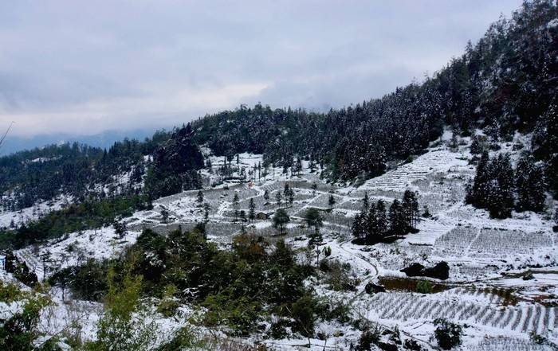
Buổi sáng vào mùa đông ở Hà Nội
(Nguồn: Dantri.com)
Buổi sáng vào mùa đông ở Sa Pa
(Nguồn: Dantri.com)

Slide 13
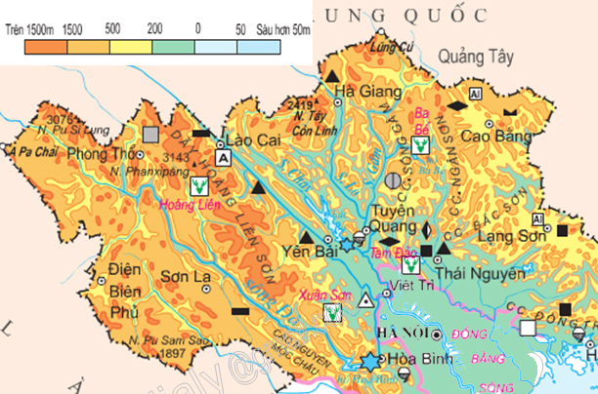
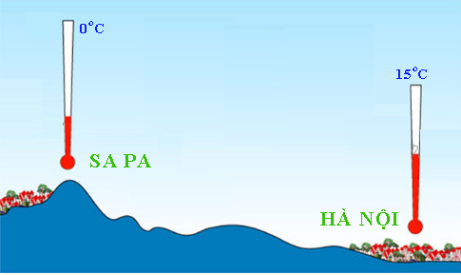
SA PA
HÀ NỘI
LƯỢC ĐỒ TỰ NHIÊN MIỀN BẮC VIỆT NAM (Nguồn: Atlat Địa lí 9)

Slide 14
Khu vực nào chịu ảnh hưởng sâu sắc nhất của gió mùa Đông Bắc? Vì sao?
Cụ thể hãy cho biết đặc điểm thời tiết khí hậu vùng núi cao ra sao?

Slide 15
BÀI 32: CÁC MÙA KHÍ HẬU VÀ THỜI TIẾT Ở NƯỚC TA
1.Mùa gió đông bắc từ tháng 11 đến tháng 4 năm sau (mùa Đông)
Mùa gió đông bắc tạo nên:
Miền Bắc có mùa đông lạnh:
+ Nửa đầu mùa đông se lạnh, khô hanh.
+ Vùng núi cao nhiệt độ xuống rất thấp, xuất hiện mưa tuyết, sương giá,…

Slide 16

Nửa sau mùa đông: Khối khí áp cao (High-pressure) di chuyển lệch ra phía Biển Đông
H
BIỂN ĐÔNG
16◦B
Dãy Bạch Mã
Hãy cho biết đặc điểm thời tiết khí hậu của miền Bắc vào thời điểm cuối mùa đông?
→ Mưa phùn, lạnh, ẩm ướt

Slide 17
BÀI 32: CÁC MÙA KHÍ HẬU VÀ THỜI TIẾT Ở NƯỚC TA
1.Mùa gió đông bắc từ tháng 11 đến tháng 4 năm sau (mùa Đông)
Mùa gió đông bắc tạo nên:
Miền Bắc có mùa đông lạnh:
+ Nửa đầu mùa đông se lạnh, khô hanh.
+ Vùng núi cao nhiệt độ xuống rất thấp, xuất hiện mưa tuyết, sương giá,…
+ Nửa sau mùa đông se lạnh, ẩm ướt

Slide 18
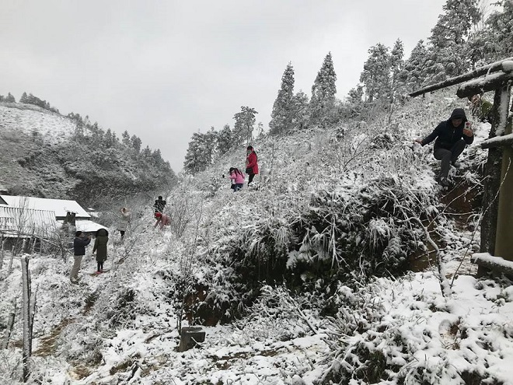
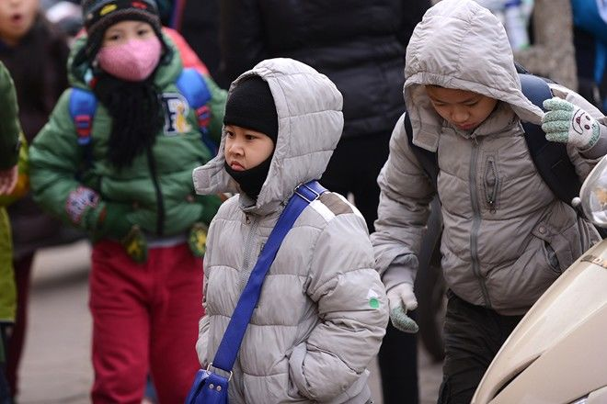
Ảnh hưởng: Miền Bắc nước ta một mùa đông lạnh
.
Người dân Hà Nội đón đợt rét đầu tiên năm 2021
(Nguồn: Dantri.com)
Tuyết phủ trắng xóa tại Sa Pa
(Nguồn: Dantri.com)

Slide 19
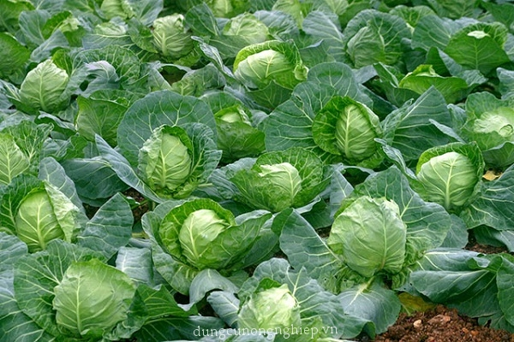
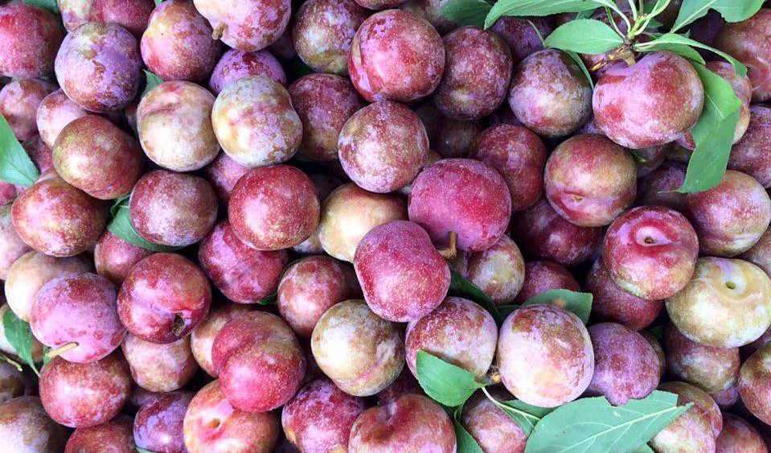
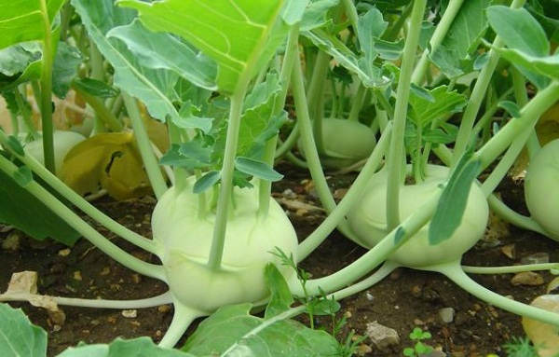
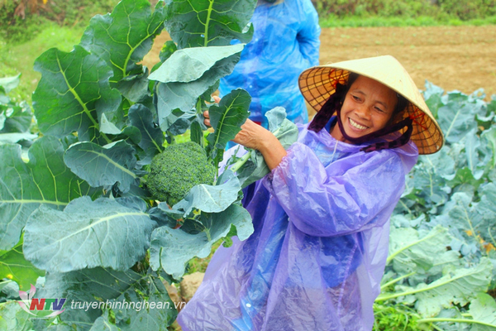
Thuận lợi: canh tác các loại cây vụ đông ưa lạnh

Slide 20
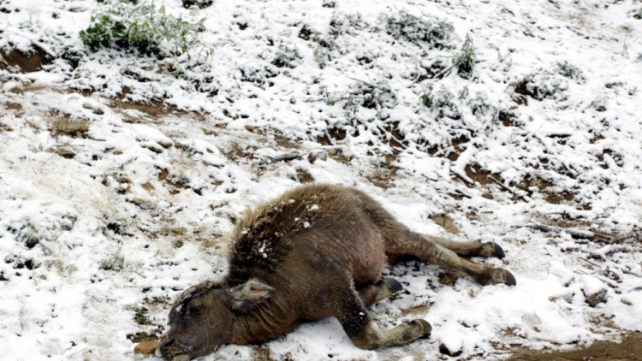
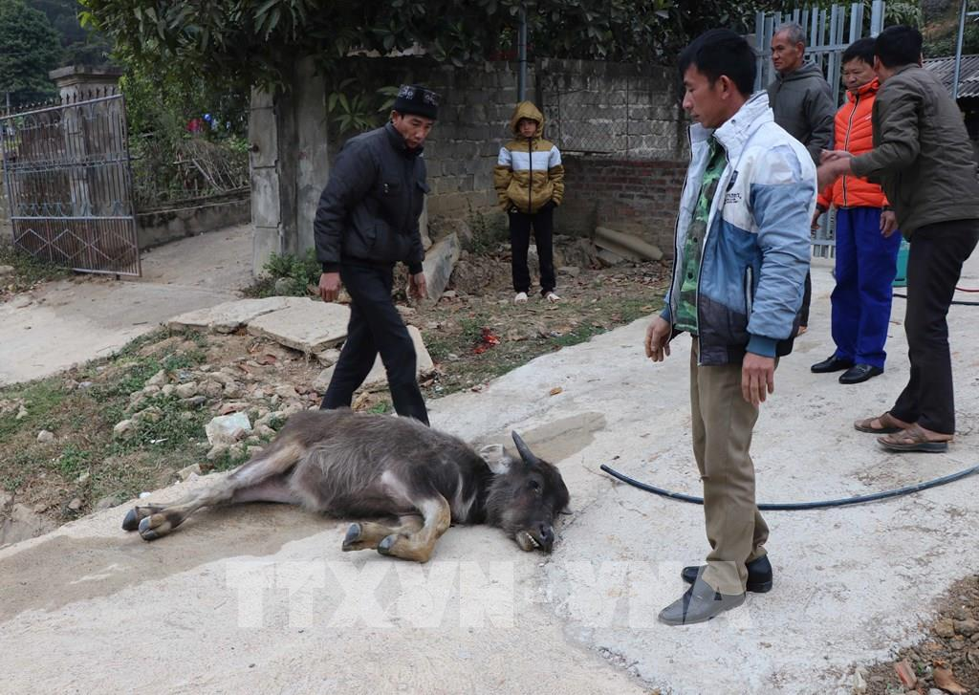
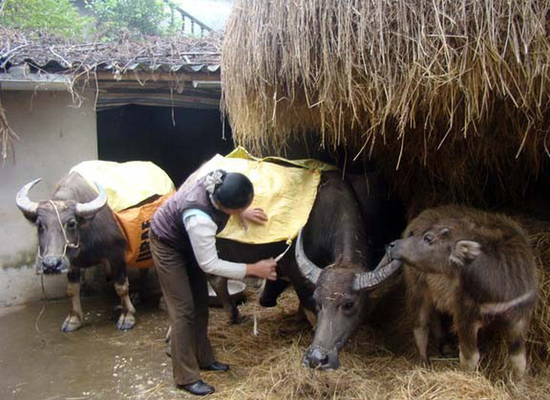
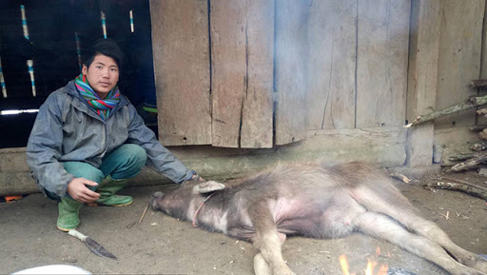
Ảnh hưởng:
- Ảnh hưởng xấu đến sự sinh trưởng và phát triển của cây trồng, vật nuôi
Trâu bò chết rét hàng loạt tại Yên Bái (Nguồn: Zing.vn

Slide 21
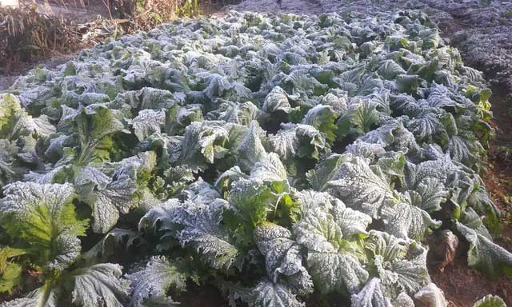
Ảnh hưởng:
- Ảnh hưởng xấu đến sự sinh trưởng và phát triển của cây trồng, vật nuôi
Sương muối (sương giá): không khí ẩm và lạnh giá rét, hơi nước đóng băng thành các hạt nhỏ và trắng như muối ngay trên bề mặt đất, cây cỏ
Luống bắp cải bị ảnh hưởng do sương muối (Nguồn: Báo Thủ Đô)

Slide 22
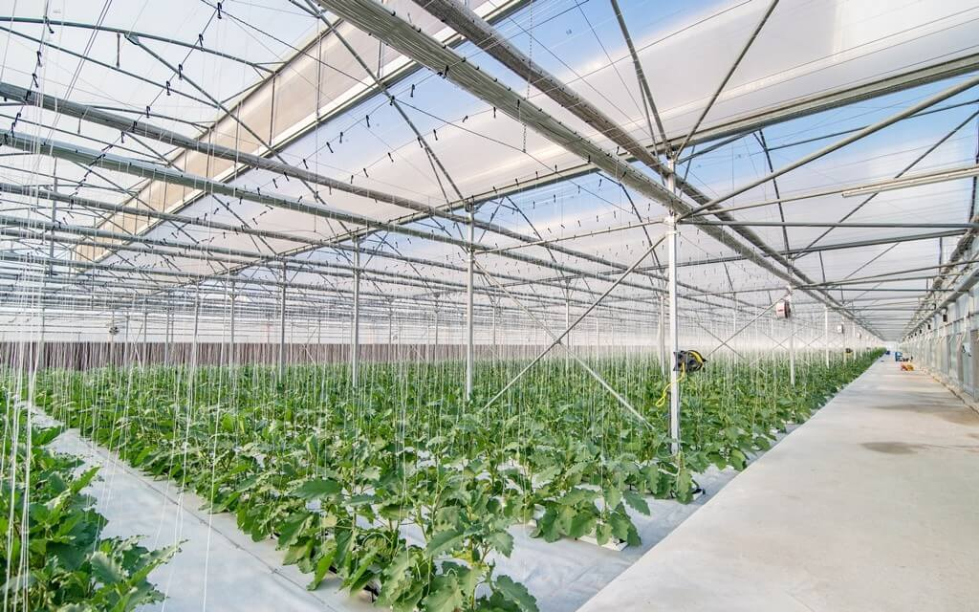
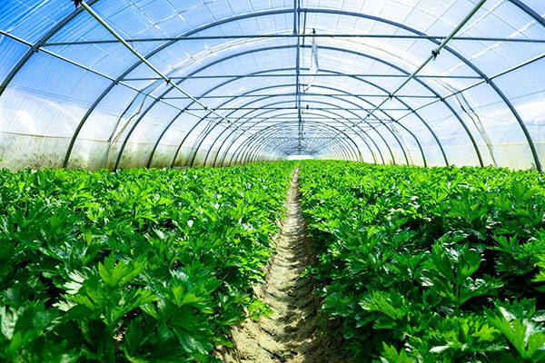
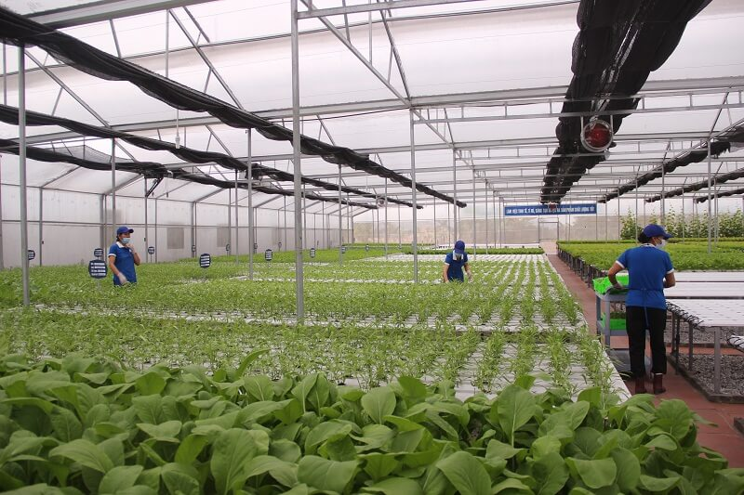
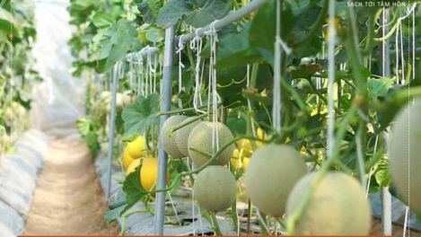
MÔ HÌNH NHÀ KÍNH TRONG CANH TÁC NÔNG NGHIỆP
Ưu điểm: có thể điều khiển khí hậu trong quy mô áp dụng vì sử dụng công nghệ cao (hệ thống làm mát, hệ thống tưới, hệ thống lưu thông không khí, các loại cảm biến nhiệt độ, độ ẩm).
+ Cây trồng sẽ không bị ảnh hưởng bởi các yếu tố thời tiết xấu (mưa lớn và gió lớn, sương muối,…) hoặc các loại côn trùng có hại
+ Cung cấp đầy đủ lượng ánh sáng cho cây trồng, đảm bảo quá trình quang hợp diễn ra tốt. Đặc biệt, khi kết hợp với phương pháp thủy canh tự động sẽ giúp tiết kiệm nhiều chi phí hoạt động.
Canh tác nông nghiệp bằng mô hình nhà kính tại tỉnh Vĩnh Phúc (Nguồn: VTC News)
Nhược điểm:
+ Chi phí xây dựng rất đắt đỏ
+ chỉ được xây dựng với quy mô diện tích nhỏ (khoảng chừng 500-1000m2): rất khó để có thể trồng nhiều loại rau, cây ăn quả cùng một lúc.

Slide 23
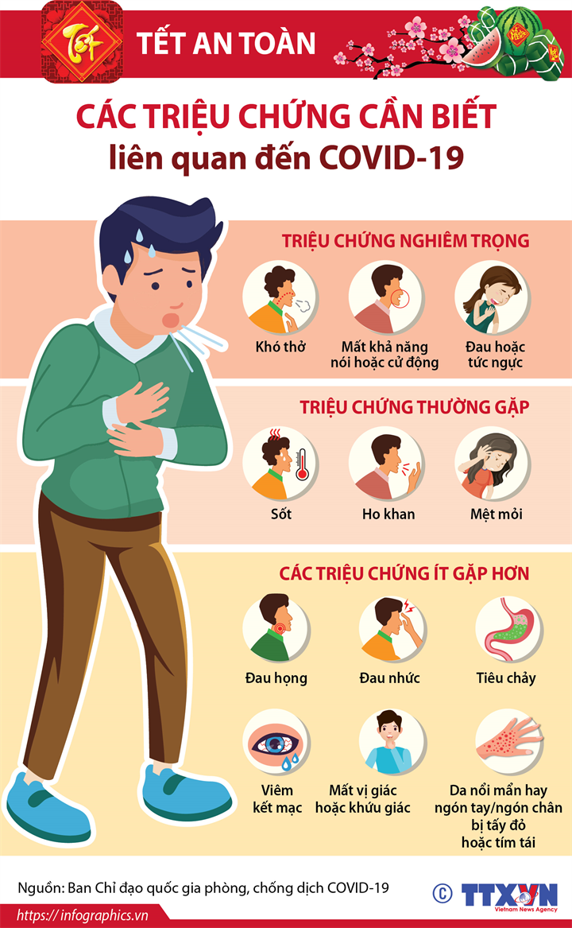

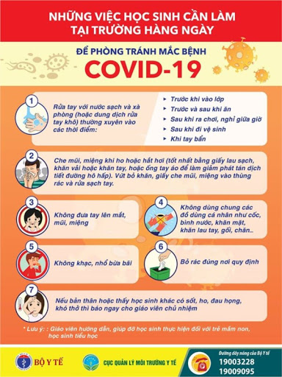
Ảnh hưởng đến sức khỏe con người, sinh ra các dịch bệnh
Phòng ngừa mùa Bệnh cúm (Nguồn: Zing.vn)

Slide 24
BÀI 32: CÁC MÙA KHÍ HẬU VÀ THỜI TIẾT Ở NƯỚC TA
1.Mùa gió đông bắc từ tháng 11 đến tháng 4 năm sau (mùa Đông)
Mùa gió đông bắc tạo nên:
- Mùa đông lạnh, mưa phùn ở miền Bắc.

Slide 25

Gió mùa mùa đông
Hãy cho biết đặc điểm thời tiết khí hậu của khu vực Trung Bộ dưới sự ảnh hưởng của gió mùa Đông Bắc?
→ Hơi se lạnh và có mưa rất lớn
Hãy cho biết đặc điểm thời tiết khí hậu của khu vực Tây Nguyên và Nam Bộ vào thời điểm cuối mùa đông?
→ Khô nóng, ổn định suốt mùa
16◦B
Chú thích:
Dãy Bạch Mã
Gió mùa Đông Bắc
Gió tín phong Đông Bắc
TÂY
NGUYÊN
NAM
BỘ

Slide 26
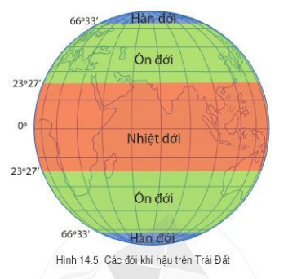
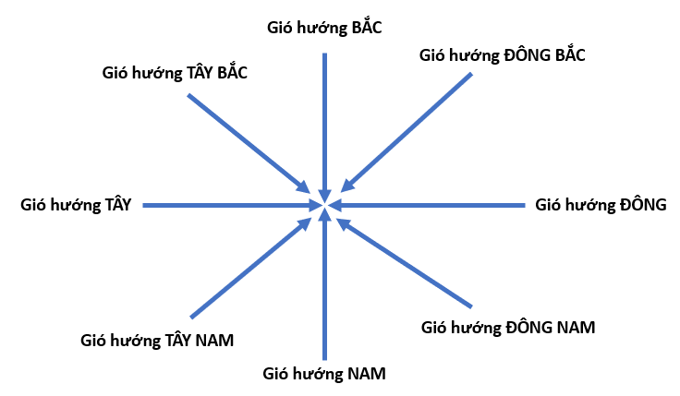
Mở rộng: khu vực Nam Bộ chịu ảnh hưởng của gió Tín phong Đông Bắc thổi thường xuyên quanh năm vì nằm trong đới nóng ở Bắc Bán cầu

Slide 27
BÀI 32: CÁC MÙA KHÍ HẬU VÀ THỜI TIẾT Ở NƯỚC TA
1.Mùa gió đông bắc từ tháng 11 đến tháng 4 năm sau (mùa Đông)
Mùa gió đông bắc tạo nên:
Miền Bắc có mùa đông lạnh:
+ Nửa đầu mùa đông se lạnh, khô hanh.
+ Nửa sau mùa đông se lạnh, ẩm ướt
Vùng núi cao nhiệt độ xuống rất thấp, xuất hiện mưa tuyết, sương giá,…
- Duyên hải trung bộ có mưa lớn vào các tháng cuối năm.
- Tây Nguyên và Nam Bộ thời tiết nóng khô ổn định suốt mùa.

Slide 28
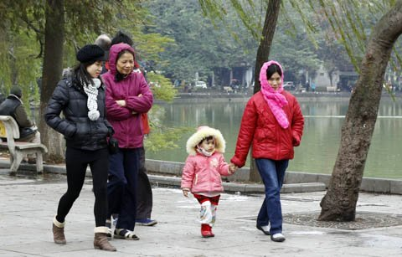
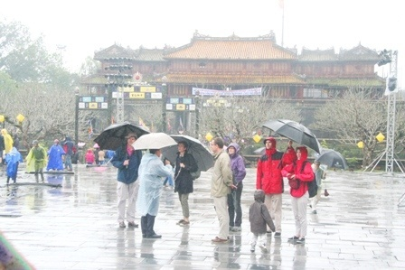
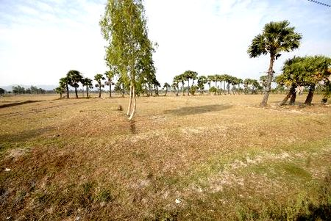
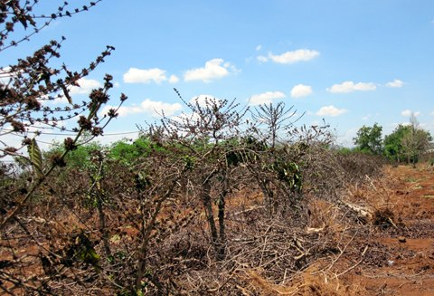
HÀ NỘI
HUẾ
NAM BỘ
TÂY NGUYÊN

Slide 29
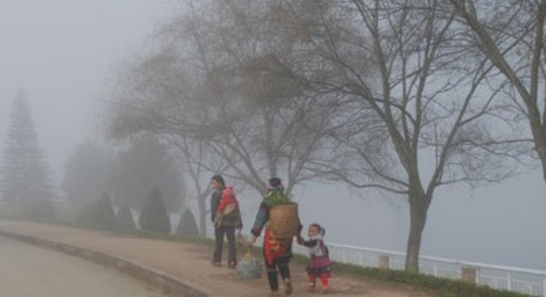
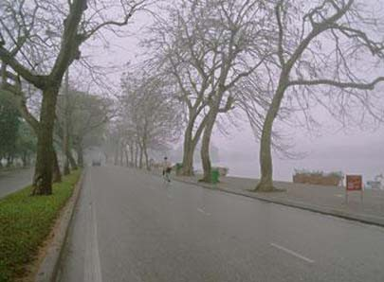
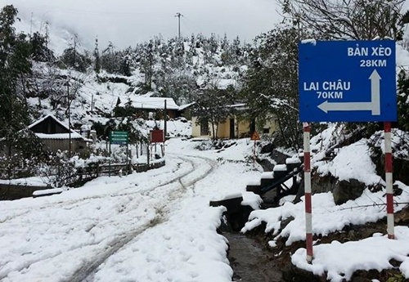
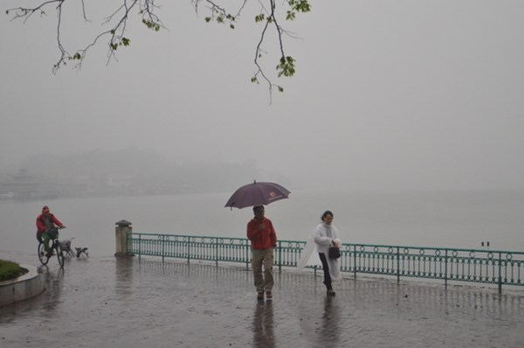
LẠNH, KHÔ
MIỀN NÚI CAO: TUYẾT RƠI
MƯA PHÙN

Slide 30
Câu 1: Hãy chọn đáp án đúng:
Gió mùa đông bắc có phạm bi ảnh hưởng từ dãy Bạch Mã trở vào Nam
Gió mùa đông bắc có phạm bi ảnh hưởng từ dãy Bạch Mã trở ra Bắc
Gió mùa đông bắc có phạm bi ảnh hưởng trên phạm vị toàn lãnh thổ
Tất cả đáp án đều đúng

Slide 31
Điền vào chỗ trống:
Trong giai đoạn mùa đông từ tháng 11 đến tháng 04 năm sau:
Khu vực Nam Bộ và Tây Nguyên có…………………………...
Khu vực Trung Bộ có…………..
.......................................................
thời tiết nóng khô ổn định suốt mùa.
mưa lớn vào các tháng cuối năm.

Slide 32
Nguyên nhân vì sao vùng Đông Bắc có mùa đông giá rét

Slide 33
Hướng dẫn về nhà
1.Về nhà học bài: Dựa vào Atlát địa lí Việt Nam trình bày 2 mùa khí hậu ở nước ta.
2. Chuẩn bị bài 33 tiết sau học: xem kĩ và suy nghĩ các câu hỏi trong bài. Đem theo Átlát địa lí Việt Nam để làm bài.

